Slide 1
Direkte Manipulation
Kennzeichnende Prinzipien
permanente Sichtbarkeit der für die Aufgabe relevanten Objekte
schnelle, umkehrbare, einstufige Benutzeraktionen
hohe Interaktivität - Ersetzung komplexer Kommandos durch physische Aktionen
Veränderungen werden sofort sichtbar

Slide 2
Spezielle Kennzeichen direkter Manipulation
Identität zwischen Ein- und Ausgabesprache
  Objekt-orientierte Darstellung: Darstellung der Dokumente incl. der jeweils möglichen Operationen
  Eingabe als Manipulation von Objekten
  Referenzen zwischen Objekten werden durch Zeigeoperationenhergestellt
Beispiele für Direktheit:
  WYSIWYG
  impliziter Funktionsaufruf
  generische Funktionen

Slide 3
Direktes Feedback
Veränderung der Darstellung von Objekten
Vermittlung von Bewegung
Kontinuierliche Bewegungsdarstellung
Vorschau
Kennzeichnung selektierter Flächen
Darstellung neuer Informationen

Slide 4
Was ist Software-Ergonomie?
Anpassung der Nutzungsbedingungen eines Computersystems an Eigenschaften der Benutzer/innen (bzgl. ihrer Wahrnehmungs- und Denkgewohnheiten) und ihrer Eigenarten bei der Aufgabenausführung
Achtung:
unterschiedliche Nutzer/innen
haben unterschiedliche Eigenschaften
(Kenntnisse, Übungsgrad, Nutzungshäufigkeit)
und brauchen unterschiedliche Nutzungsbedingungen.

Slide 5
Ziele der Software-Ergonomie
schnelle und sichere Ausführbarkeit der Aufgaben
keine Beeinträchtigung der Gesundheit und des Wohlbefindens
Förderung der Interessen und Fähigkeiten der Benutzer/innen

Slide 6
Be- und Entlastung durch interaktive Systeme in der Arbeitswelt
Umwelt
Soziale
Umgebung
Nutzer
Aufgabe bearbeiten
entlasten
belasten
nutzen
anpassen
Arbeitsmittel:
interaktive Systeme

Slide 7
Be- und Entlastung durch interaktive Systeme in der Arbeitswelt
Umwelt
Soziale
Umgebung
Nutzer
Hilfestellung;
Vorbild
Aufgabe bearbeiten
entlasten
belasten
nutzen
anpassen
Arbeitsmittel:
interaktive Systeme

Slide 8
Be- und Entlastung durch interaktive Systeme in der Arbeitswelt
Umwelt
Soziale
Umgebung
Nutzer
Aufgabe bearbeiten
entlasten
belasten
nutzen
anpassen
Suchhilfe;
Fehlerbehebung;
Orientierungshilfe;
...
Arbeitsmittel:
interaktive Systeme

Slide 9
Be- und Entlastung durch interaktive Systeme in der Arbeitswelt
Umwelt
Soziale
Umgebung
Nutzer
Aufgabe bearbeiten
entlasten
belasten
nutzen
anpassen
Hohe Antwortzei-
ten; Informations-
überflutung; Info-
mangel;...
Arbeitsmittel:
interaktive Systeme

Slide 10
Be- und Entlastung durch interaktive Systeme in der Arbeitswelt
Umwelt
Soziale
Umgebung
Nutzer
Aufgabe bearbeiten
entlasten
belasten
nutzen
anpassen
Lärm; Störungen;...
Arbeitsmittel:
interaktive Systeme

Slide 11
Be- und Entlastung durch interaktive Systeme in der Arbeitswelt
Umwelt
Soziale
Umgebung
Nutzer
Hohe Komplexität;
Hohe Anforderungen
an Info-Vollständig-
keit oder Korrektheit;
...
Aufgabe bearbeiten
entlasten
belasten
nutzen
anpassen
Arbeitsmittel:
interaktive Systeme

Slide 12
Be- und Entlastung durch interaktive Systeme in der Arbeitswelt
Erwartungsdruck;
Konflikte;
...
Umwelt
Soziale
Umgebung
Nutzer
Aufgabe bearbeiten
entlasten
belasten
nutzen
anpassen
Arbeitsmittel:
interaktive Systeme

Slide 13
Be- und Entlastung durch interaktive Systeme in der Arbeitswelt
Umwelt
Soziale
Umgebung
Nutzer
Fehlbeanspruchung:
Ermüdung, Mono-
tonie; Streß
Aufgabe bearbeiten
entlasten
belasten
nutzen
anpassen
Arbeitsmittel:
interaktive Systeme

Slide 14
Be- und Entlastung durch interaktive Systeme in der Arbeitswelt
Umwelt
Soziale
Umgebung
Nutzer
Medienkompetenz
Aufgabe bearbeiten
entlasten
belasten
nutzen
anpassen
Arbeitsmittel:
interaktive Systeme

Slide 15
Verschiedene Aspekte des Einsatzes interaktiver Systeme
Anforderungs- und
Qualifikationsprobleme
Benutzer
Aufgabe
Nutzungs-
probleme
Funktions-
probleme
System
Kommunikations-
und
Kooperations-
probleme
Organisations-
probleme
Integrations-
probleme
Umfeld
(Kollegen, Firma,
Kunden, ...)

Slide 16
Eigenschaften der Nutzer:
Reaktionen auf schlechtes Design
Panic
Confusion
Boredom
Abandonment of the System
Frustration
Incomplete use of the System
Indirect Use of the System
Modification of the task
Compensatory Activity
Misuse of the System
Direct
programming

Slide 17
Wahrnehmungspsychologische Gesetze
Gesetz der Nähe
Gesetz der Gleichartigkeit
Gesetz der Symmetrie
und der guten Gestalt

Slide 18
Wahrnehmungspsychologische Gesetze:
Schließen von Linien
S

Slide 19

Symmetrie!

Slide 20
Vordergrund - Hintergrund

Slide 21

Nähe vs. Geschlossenheit

Slide 22

Einfache Gestalt

Slide 23
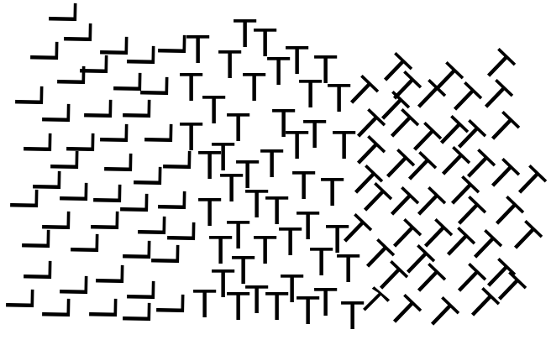

Orientierungshilfen durch Gliederungsstrukturen
Texturgrenzen
Verdichtung

Slide 24
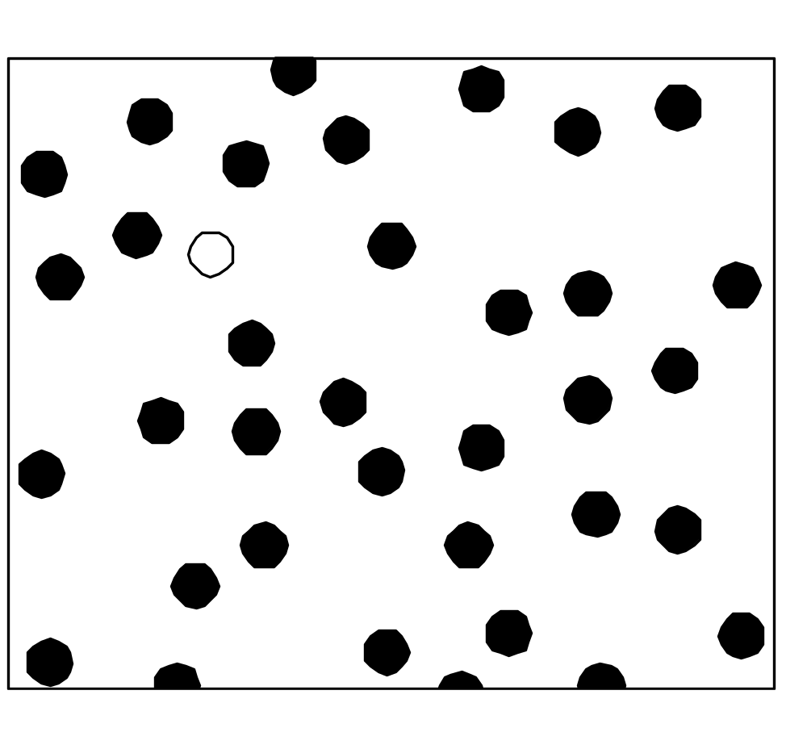
Auffallendes Element

Slide 25


Wieviele Cursor?

Slide 26
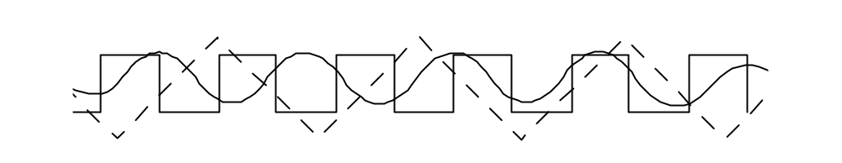
Durchlaufende Linie und das Phänomen paralleler Wahrnehmbarkeit
Auch im auditiven Bereich sowie bzgl. der Wahrnehmung bewegter Phänomene können verschiedene parallele "Stränge" differenziert werden.
Hier ist auch das
"gemeinsame Schicksal" wirksam.

Slide 27
Wahrnehmungspsychologische
Grundsätze
Vernachlässigung der Zwischenräume
Gesetz der Nähe und Geschlossenheit
Dominanz durchgängiger Linien und ihrer Innenseiten
Dominanz der Symmetrie und Ebenmäßigkeit
Dominanz der einfachen Gestalt
... des auffallenden Elementes
... von Struktur und Gliederung
... bekannter Figuren

Slide 28
Grundsätze für die Bildschirmgestaltung
Objekte auf dem Bildschirm sollten sich klar als Figuren herausbilden
nur was Figur sein soll, wird zur Figur
klare Trennung von Vorder- und Hintergrund
Erzeugung eines Tiefeneindrucks

Slide 29

Pictogramme - Farbeimer

